Slide 1
CHAT APPLICATION WITH ENCRYPTION KIJ PROJECT
SAMIHD 5111100044
PUR 5112100049
FARAH 5112100191

Slide 2
APLIKASI CHAT
Server menggunakan C programming

Slide 3
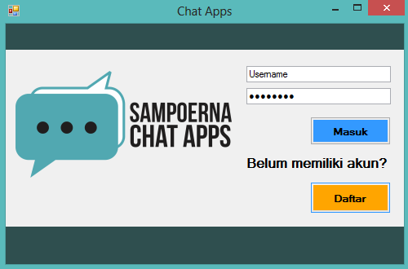
APLIKASI CHAT
Desktop berbasis C# programming

Slide 4
APLIKASI CHAT
User Management – Multi User
Username
Password → Menggunakan Hash Table + Salt
High Security
Semua pesan di-enkripsi menggunakan algoritma AES

Slide 5
ENKRIPSI
Algoritma RSA & AES

Slide 6
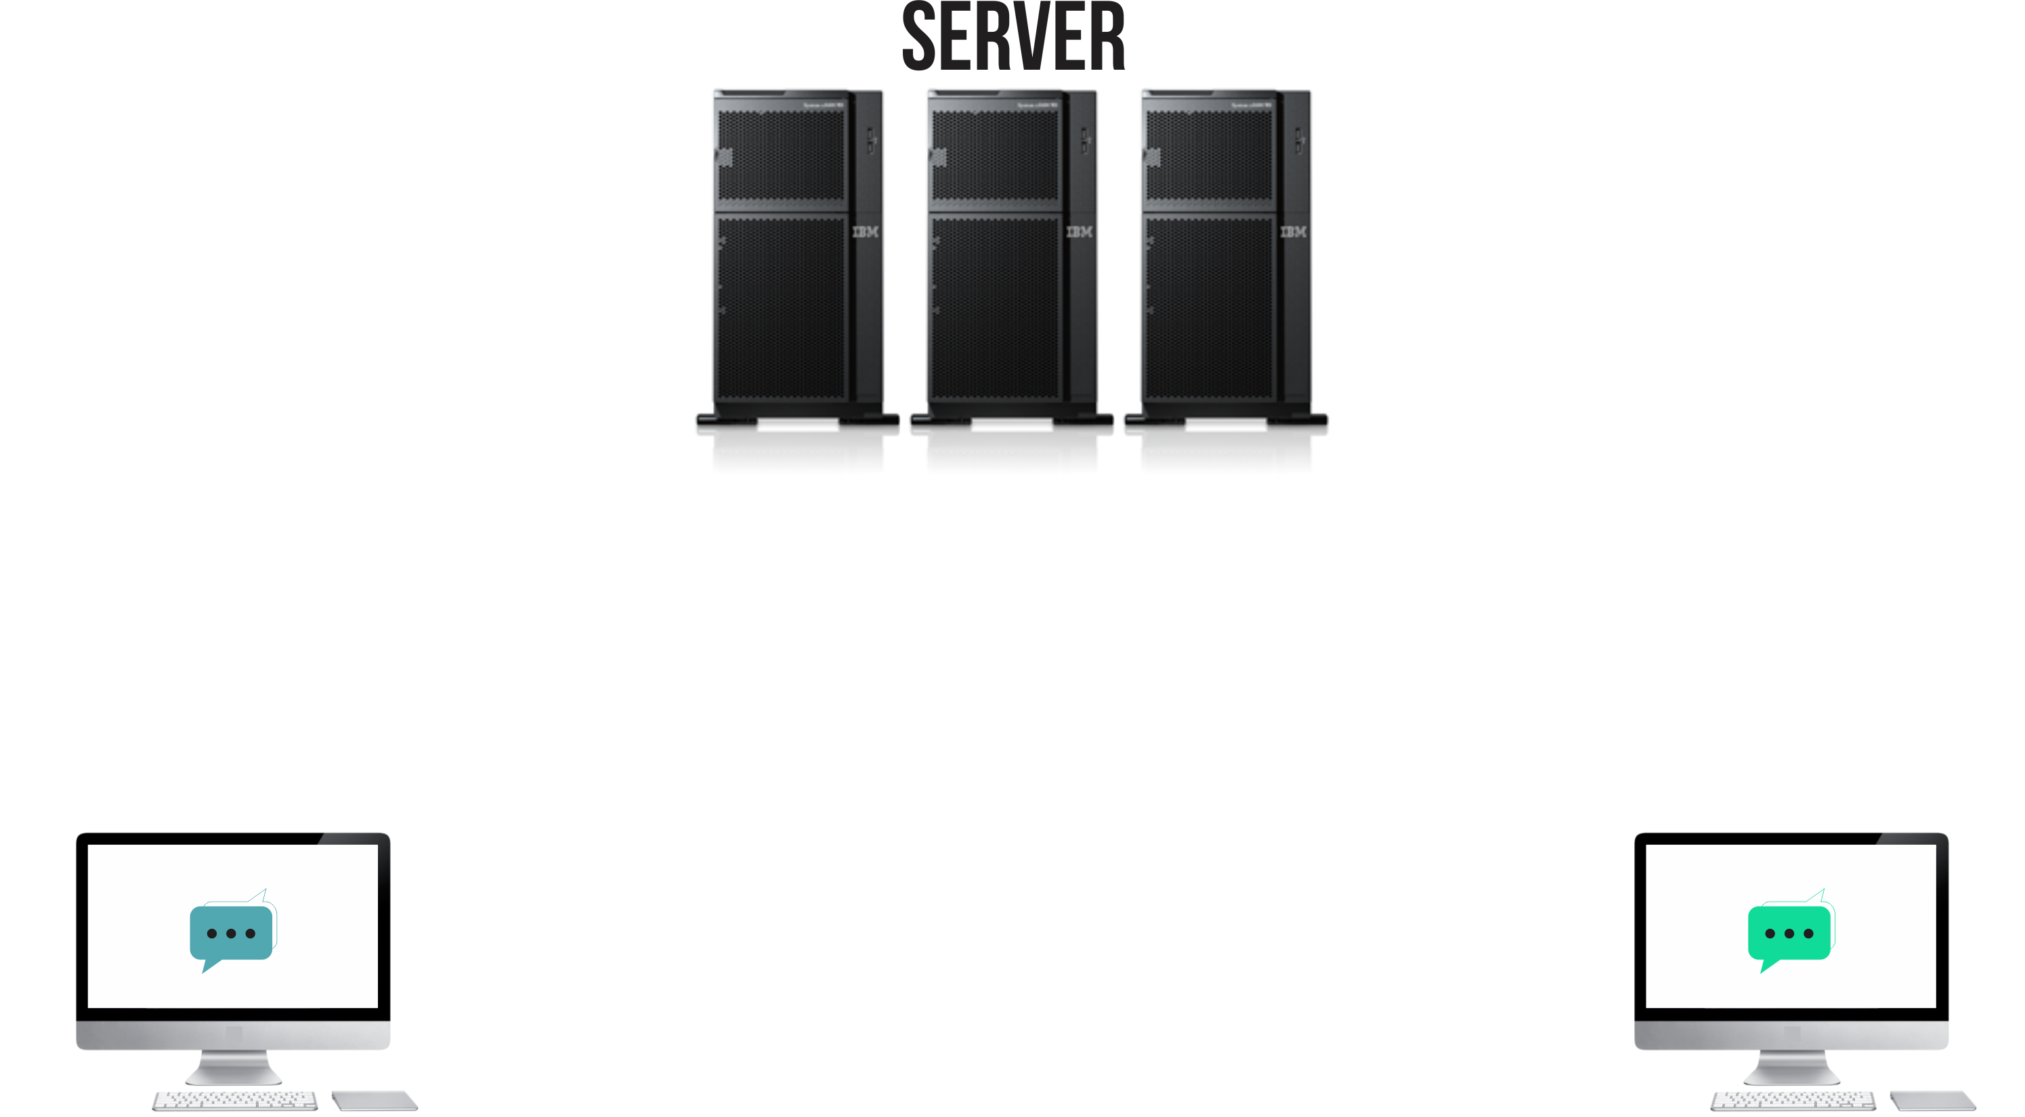









ENKRIPSI

Slide 7
ENKRIPSI
AES
RSA
Lebih aman dari DES dan 3DES
Menggunakan key yang lebih panjang
Baik digunakan untuk fungsi hash karena tidak memiliki weak (semi weak) key
Penggunaan metode enkrpisi asimetris (public dan private key)
Pasangan kuncinya tidak perlu sering dirubah
Hanya kunci private yang perlu dijaga kerasahsiaannya

